Slide 1
REQUIREMENTS SPECIFICATION
OTT Retention Analytics 요구사항 명세서
기능 / 비기능 요구사항과 입력·출력, 핵심 코드 및 트러블슈팅을 정리한 명세서
기능 요구
비기능 요구
입출력/API
코드 & 이슈
데이터 적재, 학습, 예측,
챗봇 기능을 명세
응답성, 유지보수성, 사용성,
확장성을 정리
입력 항목과 /predict, /chat
명세를 정리
핵심 코드와
트러블슈팅 포함
1

Slide 2
DOCUMENT PURPOSE
문서 목적 및 적용 범위
구현과 유지보수에 필요한 수준으로 요구사항을 구조화한 명세 문서
문서 목적
적용 범위
• 프로젝트의 기능과 동작 조건을 명확히 정의하여 구현 기준을 제공한다.
• 입력, 처리, 출력, API, 모델 아티팩트 등 개발 항목을 일관된 기준으로 정리한다.
• 핵심 코드 설명과 트러블슈팅을 함께 기록해 유지보수 문서 역할까지 수행한다.
• CSV 설문 데이터 Oracle 적재
• 모델 학습용 데이터 생성 및 CatBoost 학습
• Flask 기반 예측 API와 화면 연동
• 프로젝트 전용 코드 설명 챗봇
2

Slide 3
FUNCTIONAL REQUIREMENTS
기능 요구사항 명세
핵심 기능을 FR 단위로 정의
ID
내용
FR-01
CSV 설문 데이터를 전처리하여 Oracle DB에 적재할 수 있어야 한다.
FR-02
USERS, ECONOMY, SUBSCRIPTION, USAGE_BEHAVIOR 및 복수응답 테이블을 구성해야 한다.
FR-03
DB 데이터를 조인/집계하여 학습용 데이터셋과 파생변수를 생성해야 한다.
FR-04
CatBoostClassifier를 이용해 안전/주의/위험 3-class 모델을 학습하고 저장해야 한다.
FR-05
웹에서 사용자 입력을 받아 /predict API로 예측 결과와 클래스별 확률을 반환해야 한다.
FR-06
sc1 화면에서 입력, 결과 요약, 확률 정보를 사용자에게 보여주어야 한다.
FR-07
프로젝트 전용 챗봇이 코드 구조와 오류 해결 질문에 응답해야 한다.
3

Slide 4
NON-FUNCTIONAL REQUIREMENTS
비기능 요구사항 명세
성능, 사용성, 유지보수성, 확장성 관점의 요구사항
ID
내용
NFR-01
응답성: 예측 요청은 사용자가 체감 가능한 시간 내에 처리되어야 한다.
NFR-02
정확성: 위험군 분류가 가능한 다중분류 성능을 확보해야 한다.
NFR-03
유지보수성: 데이터 적재, 학습, 서비스 코드를 분리하여 관리해야 한다.
NFR-04
사용성: 가독성 높은 흰 배경 UI와 직관적인 입력 폼을 제공해야 한다.
NFR-05
확장성: 추후 리텐션 전략 추천이나 추가 분석 기능을 연계할 수 있어야 한다.
NFR-06
재사용성: 모델 파일과 컬럼 파일, 챗봇 어댑터를 별도 아티팩트로 관리해야 한다.
4

Slide 5
USE CASE
화면 및 사용자 동작 흐름
메인 화면에서 예측 기능과 챗봇 기능으로 이동하는 사용 시나리오
1. 메인
2. 예측 입력
3. /predict 요청
4. 결과 확인
5. 챗봇 질문
index.html
sc1.html
Flask API
위험군 / 확률
chatbot.html
주요 시나리오
• 사용자는 sc1 화면에서 입력값을 선택하고 예측을 실행한다. 시스템은 /predict API를 통해 위험군과 클래스별 확률을 반환하며, chatbot 화면에서는 프로젝트 관련 코드 및 오류 해결 질문을 받을 수 있다.
5

Slide 6
INPUT OUTPUT SPEC
입력 / 출력 및 API 명세
실서비스에서 사용되는 입력 데이터와 응답 형식을 중심으로 정리
입력 데이터
/predict API
/chat API
• GENDER, AGE_GROUP, INCOME_GROUP, FAMILY_TYPE
• MONTHLY_FEE_CODE, HAS_AD_PLAN, AD_INTENT
• USE_FREQUENCY, USED_LAST_WEEK, WEEKDAY/WEEKEND_TIME_CODE
• DEVICE_COUNT, OTT_SERVICE_COUNT, CONTENT_TYPE_COUNT, BROADCAST_TYPE_COUNT
• Method: POST
• Request: JSON payload
• Response: { success, risk_group, probabilities }
• 기능: 입력값 전처리 후 CatBoost 모델 예측 수행
• Method: POST
• Request: 사용자 질문 문자열
• Response: 챗봇 답변 텍스트
• 기능: 프로젝트 전용 코드 설명 및 오류 해결 가이드
6

Slide 7
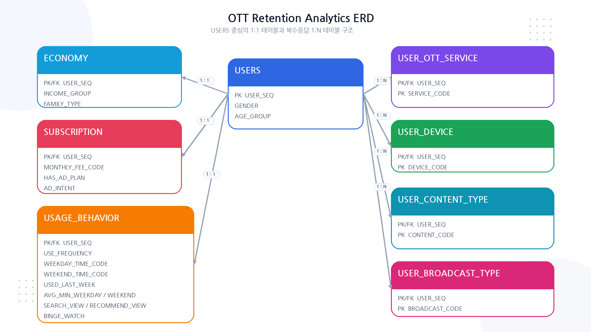
DB STRUCTURE
DB 구조 명세 참고
ERD를 기준으로 구현 시 참조해야 할 핵심 테이블 구조
핵심 규칙
• USER_SEQ를 기준으로 USERS와 1:1 / 1:N 관계를 연결한다.
• 단일 응답 항목은 1:1 테이블에 저장한다.
• 복수응답 항목은 별도 테이블에 분리 저장한다.
• 모델 학습 시 집계 테이블을 사용해 count 변수를 생성한다.
7

Slide 8
KEY CODE 1
핵심 코드 설명 (데이터 적재 / 모델 학습)
명세 구현과 직접 연결되는 주요 스크립트 역할
load_to_oracle.py
train_risk_model.py
df = pd.read_csv("오티티_1차프로젝트.csv", encoding="cp949")
df = df[df[df.columns[0]] != 98].reset_index(drop=True)
df = df[df["가구소득"] != 9].reset_index(drop=True)
...
INSERT INTO USERS (USER_SEQ, GENDER, AGE_GROUP)
VALUES (SEQ_USER.NEXTVAL, :1, :2) RETURNING USER_SEQ INTO :3
...
for table, code_col, response_cols in multi_tables:
INSERT INTO {table} (USER_SEQ, {code_col}) VALUES (:1, :2)
SELECT u.USER_SEQ, u.GENDER, ... FROM USERS u
JOIN ECONOMY e ON u.USER_SEQ = e.USER_SEQ
JOIN SUBSCRIPTION s ON u.USER_SEQ = s.USER_SEQ
JOIN USAGE_BEHAVIOR ub ON u.USER_SEQ = ub.USER_SEQ
...
df["WEEKLY_TOTAL_MIN"] = df["AVG_MIN_WEEKDAY"] * 5 + df["AVG_MIN_WEEKEND"] * 2
df["ENGAGEMENT_SCORE"] = df["SEARCH_VIEW"] + df["RECOMMEND_VIEW"] + df["BINGE_WATCH"]
model = CatBoostClassifier(..., eval_metric="TotalF1", auto_class_weights="Balanced")
• CSV 로드 후 결측/불필요 응답을 정리하고 Oracle 테이블 구조에 맞게 적재한다.
• USER_SEQ 시퀀스를 기준으로 1:1/1:N 테이블에 데이터를 분리 저장한다.
• 복수응답은 USER_OTT_SERVICE, USER_DEVICE 등 별도 테이블에 입력된다.
• Oracle DB에서 테이블을 조인하고 집계해 학습 데이터셋을 생성한다.
• 주간 총 시청 시간, 참여도 점수 등 파생변수를 만든다.
• CatBoostClassifier로 3-class 모델을 학습하고 모델/컬럼 파일을 저장한다.
8

Slide 9
KEY CODE 2
핵심 코드 설명 (예측 API / 프로젝트 챗봇)
서비스 단계의 실제 동작을 담당하는 핵심 코드
app.py (/predict)
chatbot_server.py
required_fields = ["GENDER", "AGE_GROUP", ... , "BROADCAST_TYPE_COUNT"]
df["WEEKLY_TOTAL_MIN"] = weekday_avg_min * 5 + weekend_avg_min * 2
df["WEEKEND_RATIO"] = weekend_avg_min / (weekday_avg_min + weekend_avg_min + 1)
@app.route("/predict", methods=["POST"])
def predict():
input_df = preprocess_input(data)
pred = model.predict(input_df)[0]
proba = model.predict_proba(input_df)[0]
return jsonify({"success": True, "risk_group": str(pred), "probabilities": probabilities})
BASE_MODEL = "Qwen/Qwen2.5-0.5B-Instruct"
ADAPTER_PATH = "./outputs/ott-code-assistant-adapter"
SYSTEM_PROMPT = """OTT Retention Analytics 프로젝트 전용 코드 설명 챗봇"""
def is_project_related_question(question):
project_keywords = ["app.py", "train_risk_model", "/predict", ... ]
return any(keyword in q for keyword in project_keywords)
질문이 범위를 벗어나면
프로젝트 관련 질문으로 유도하는 응답 반환
• 웹 입력값을 모델이 기대하는 컬럼 구조로 맞춘 뒤 예측을 수행한다.
• UI에 없는 상세 시간 정보는 보수적 규칙으로 근사한다.
• 예측 결과는 위험군과 클래스별 확률을 포함한 JSON으로 반환한다.
• 베이스 모델에 LoRA Adapter를 결합하여 프로젝트 문맥에 맞는 답변을 생성한다.
• 시스템 프롬프트와 키워드 필터를 사용해 프로젝트 외 질문을 제한한다.
• 챗봇은 코드 설명 및 오류 해결 보조 도구로 활용된다.
9

Slide 10
TROUBLESHOOTING
트러블슈팅
구현 및 운영 과정에서 자주 발생한 문제와 해결 방법
Oracle 연결 오류
모델 파일 누락
클래스 불균형
챗봇 응답 품질
원인: Oracle Client 경로 미설정, thin/thick 모드 혼동
현상: DPI-1047 / DPY-4027 오류 발생
해결: init_oracle_client 경로 지정 후 연결 정보 재확인
원인: risk_model.pkl 또는 model_columns.pkl 미생성 상태
현상: 서버 실행 시 파일 없음 오류
해결: train_risk_model.py 선행 실행 및 경로 확인
원인: 위험군 분포 편차로 특정 클래스 예측 쏠림
해결: auto_class_weights="Balanced" 적용 및 파생변수 강화
원인: 범위 외 질문이나 짧은 질문에 어색한 응답
해결: 인사/무의미 질문 처리 및 프로젝트 키워드 필터 추가
10

